Slide 1
Planificación de Problematización Historia y Geografía
Carolina Becerra
Profesor: Víctor González

Slide 2
Curso: 2º Básico
Eje: Formación ciudadana
Contenido: Normas en la comunidad
O. V.: Conocer, aplicar y proponer la importancia de algunas normas necesarias para: cuidarse, cuidar a otros, organizar un ambiente acogedor para todos y cuidar el medio ambiente.
O. T.: Participar, comentando y dando posibles soluciones al cuestionamiento presente, respetando opiniones de los demás.

Slide 3
¿Qué pasaría si ningún ciudadano respetara las normas de la comunidad?
Inicio: Adecuándonos al contexto, preguntamos ¿saben lo que es una norma?, si es así ¿cuáles respetan?
Desarrollo: Explicación del contenido: Las normas nos ayudan a vivir mejor

Slide 4
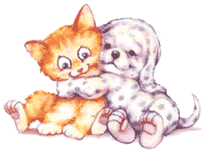
¿Qué son las normas?
Practicar un deporte o jugar con nuestros compañeros y compañeras exige conocer de qué se trata el juego y cuáles son sus reglas. Si todos nos comportamos de acuerdo a ellas, el juego se realizará adecuadamente y disfrutaremos de la compañía de los demás. Así como en los juegos existen reglas, en la familia, en la escuela, en el barrio y en el país, existen normas que guían nuestro comportamiento.

Slide 5
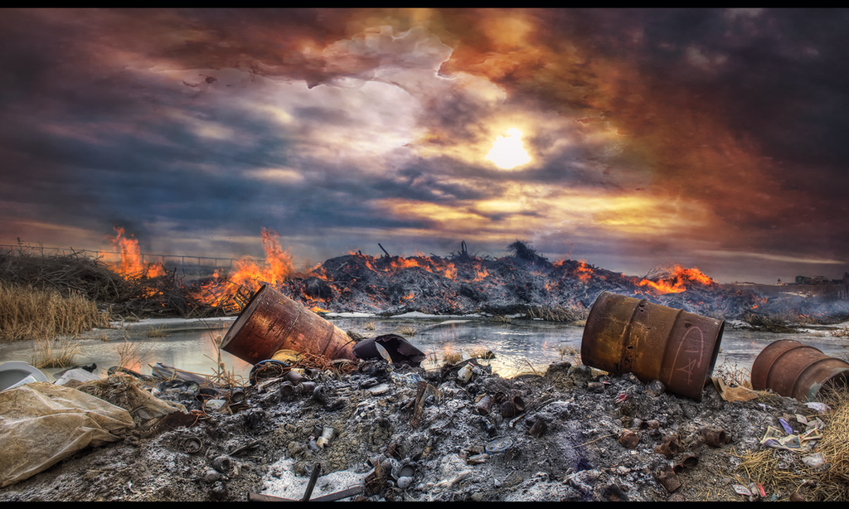
Observen estas imágenes, den su opinión al respecto, manifestando una posible solución. ¿Qué pasaría si no respetáramos las normas en nuestra comunidad?

Slide 6
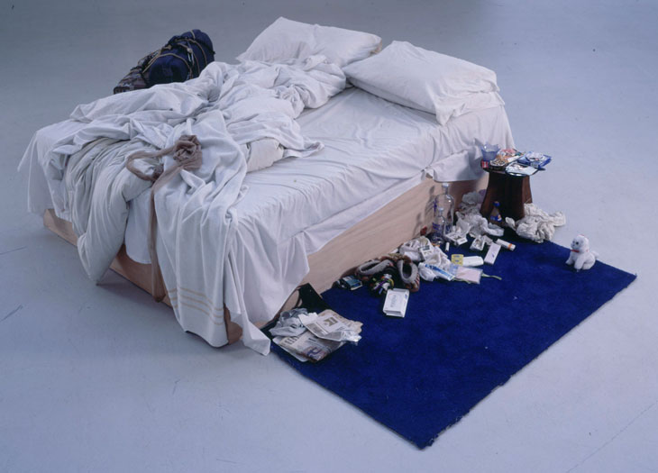
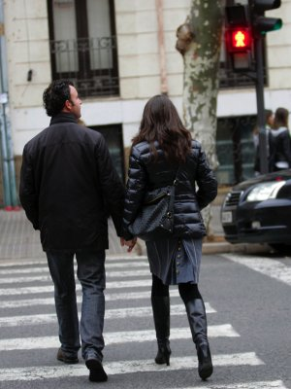

Slide 7
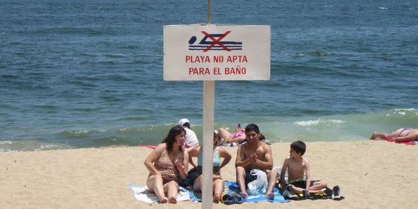
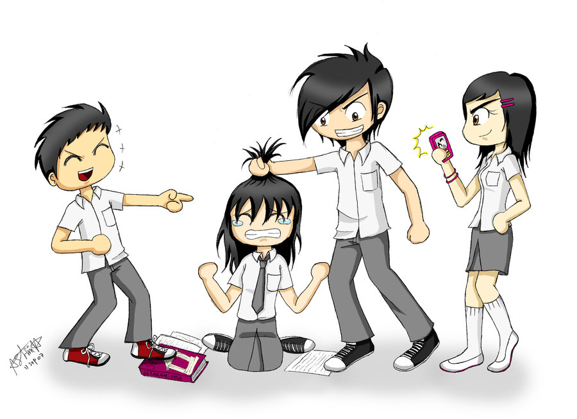
Posible Solución:
Una sanción por cada acto incorrecto dentro de la comunidad.

